Slide 1

2018
个人项目汇报PPT
Personal project report PPT
项目报告
成果展示
项目总结
毕业计划
汇报人：白国帅

Slide 2






灵感来源
灵感来源自刘强东先生
app完成情况
实现了基本多个页面，路由跳转并保存滚动位置，后台获取页面信息，下拉刷新等功能
成功项目展示
目 录
工作存在不足
vue框架使用过程中，由于异步操作使得和其他框架、插件结合出现效果与性能问题
毕业工作计划
飞向上海，走向世界

Slide 3


京东集团
只为品质生活
关于我们
京东于2004年正式涉足电商领域。2016年，京东集团市场交易额达到9392亿元*。京东是中国收入规模最大的互联网企业。2017年7月，京东再次入榜《财富》全球500强，位列第261位，成为排名最高的中国互联网企业，在全球仅次于亚马逊和Alphabet，位列互联网企业第三。
2014年5月，京东集团在美国纳斯达克证券交易所正式挂牌上市，是中国第一个成功赴美上市的大型综合型电商平台。2015年7月，京东凭借高成长性入选纳斯达克100指数和纳斯达克100平均加权指数。

Slide 4
企业发展历程
2014
2008
开放平台，正式运营
入榜《财富》全球500强
战略布局，自建物流
在美国纳斯达克上市
2004
上线日用百货类商品，向综合型电商转型
2010
2016
2007
京东开辟电子商务领域创业实验田，京东多媒体网正式开通，启用新域名

Slide 5

我们的团队
我们是一个思维活跃、讲求协同创新的技术型团队，承担着公司商业与项目的核心研发任务，是项目建设的核心基础，我们的工作涉及大量的与各部门、各单位的沟通协调，所以，我们要求团队成员不仅需要过硬的专业水平，还必须爱岗敬业，严格遵循职业操守。目前只有我一个人
无名氏
高级项目经理
无名氏
高级项目经理
无名氏
高级项目经理
无名氏
高级项目经理
无名氏
高级项目经理
白国帅
初级前端开发工程师
拥有较硬的布局技术

Slide 6

项目概述
大的框架使用了有：vue、vuex、vue-scroller/better-scroll、swiper

Slide 7
项目组成分布概述
40%
javascript
vue半家桶
脚本的编写，函数
25%
vue-router、vuex
15%
jquery
20%
html
对dom的主要操作，如添加动画，动态添加class名
页面的布局
vue全家桶
Vue有著名的全家桶系列，包含了vue-router（http://router.vuejs.org），vuex（http://vuex.vuejs.org）， vue-resource，再加上构建工具vue-cli，sass样式,就是一个完整的vue项目的核心构成。
概括起来就是：、1.项目构建工具、2.路由、3.状态管理、4.http请求工具。

Slide 8
细节概述
vue是什么？是一套用于构建用户界面的渐进式框架。与其它大型框架不同的是，Vue 被设计为可以自底向上逐层应用。Vue 的核心库只关注视图层，不仅易于上手，还便于与第三方库或既有项目整合。另一方面，当与现代化的工具链以及各种支持类库结合使用时，Vue 也完全能够为复杂的单页应用提供驱动。
better-scroll
vue-scroller
swiper
vuex
1.体验像原生：滚动非常流畅
2.滚动位置固定：在vue中通过路由切换页面时组件会自动滚动到顶部，需要监听滚动行为才能让滚动位置固定，better-scroll解决了这个问题。
上拉加载下拉刷新
轮播的插件，在vue中由于异步加载图片，会使轮播图无法滑动
采用集中式存储管理应用的所有组件的状态，并以相应的规则保证状态以一种可预测的方式发生变化

Slide 9

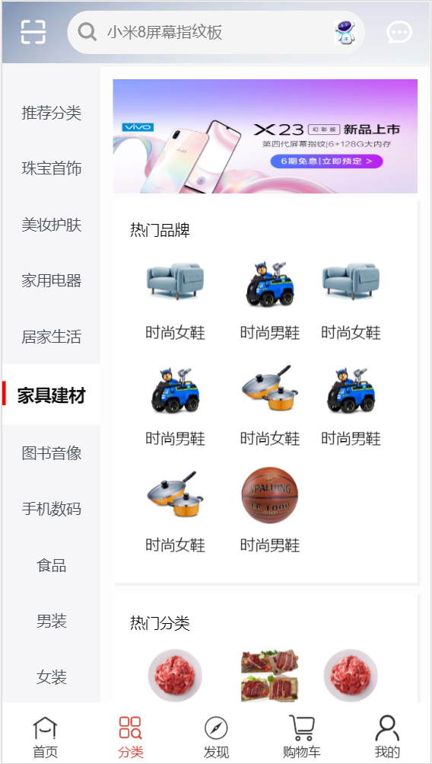

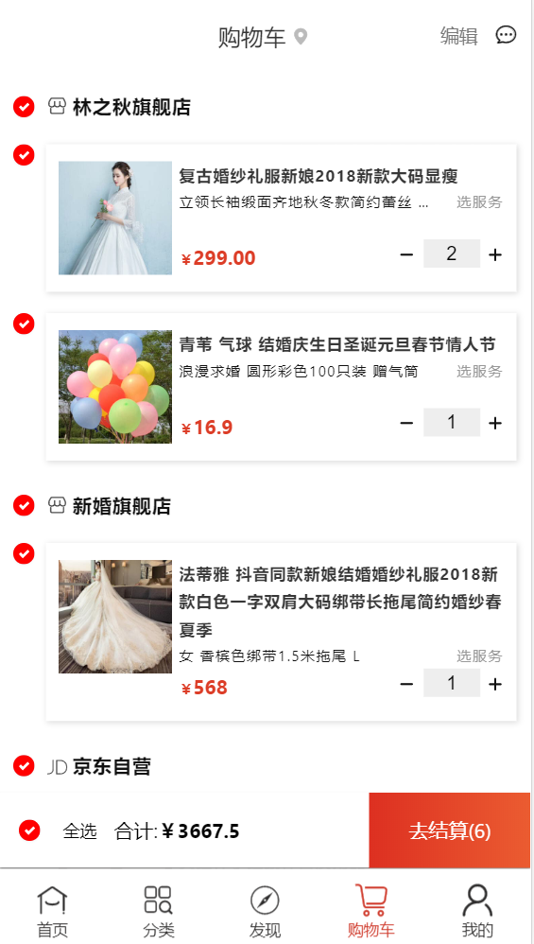
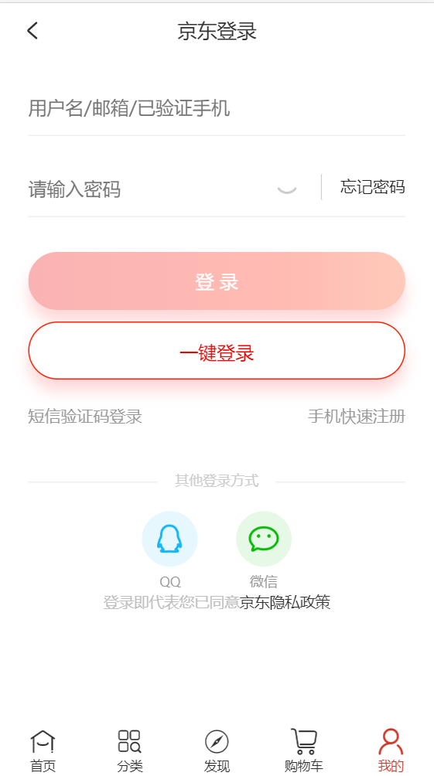
成功项目展示
页面信息来自后端
添加图片
添加图片
添加图片
添加图片
添加图片
首页
分类
发现
购物车
我的
下拉刷新，滚动页面时头部的样式发生改变，并存储滚动位置
分屏滚动，路由切换，存储选项位置
滚动页面时头部的样式发生改变，导航滚动，点击导航与子页面滑动同步
全选、店铺与店铺内商品的checkbox绑定（数据操作dom）
登录注册（功能未实现）

Slide 10

项目流程
选择项目
手机截图
页面布局
使用vue
开始
京东app
创建设计稿
开始思考人生
顺手
使用swiper
各种Api文档
vuex
better-scroll
图片异步加载，思考人生，查
各种查
查
查文档
当前

Slide 11
明年工作计划
定个小目标，先挣他一个亿

Slide 12



送给大家的话
现在不努力，啥时候努力呢？
学习
创业/工作
积累实力
展现实力
娶妻生子
归隐世外桃源
生活
安享晚年

Slide 13
谢谢欣赏
app开发项目进展汇报PPT
Personal project report PPT
汇报人：白国帅

